Slide 1
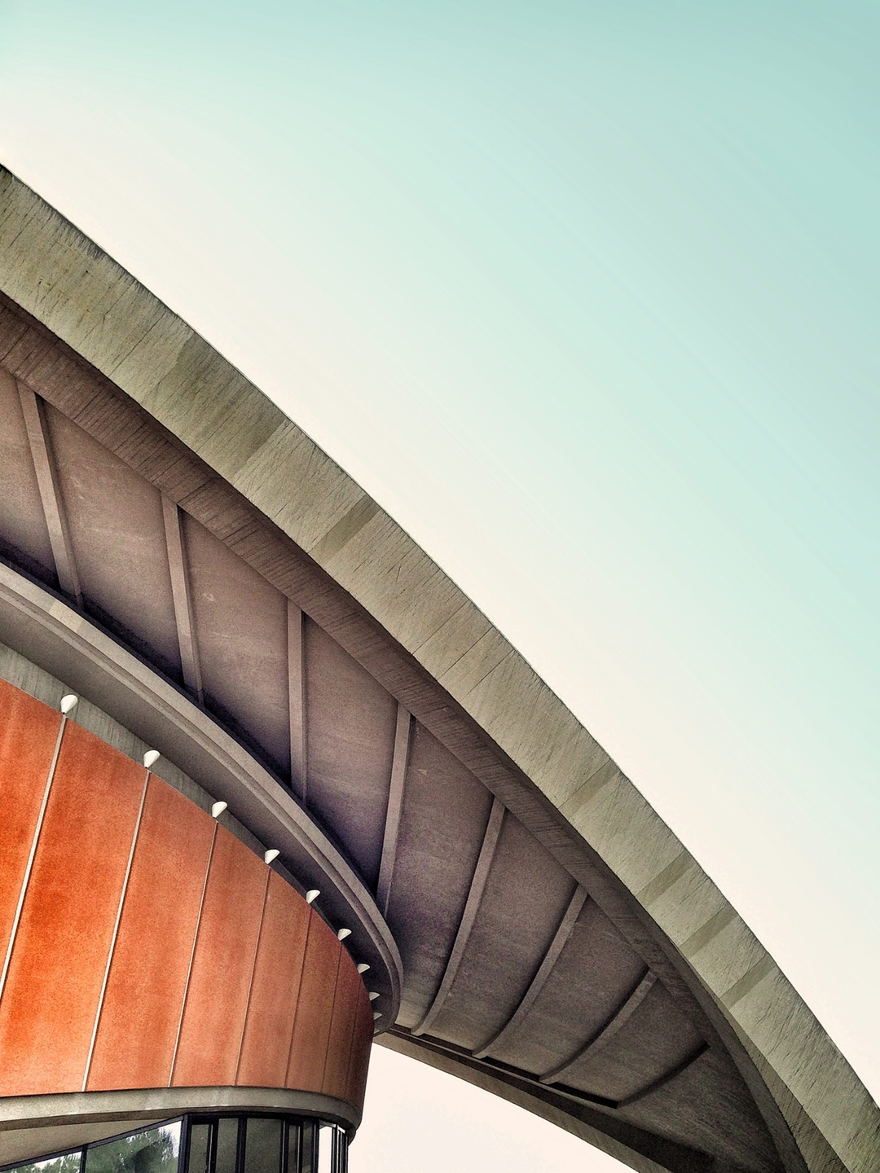
Jang Yean Chul
나도 작곡가다.
Magenta를 이용한 작곡 머신러닝!!!
Start Now!

Slide 2
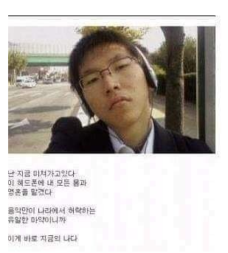
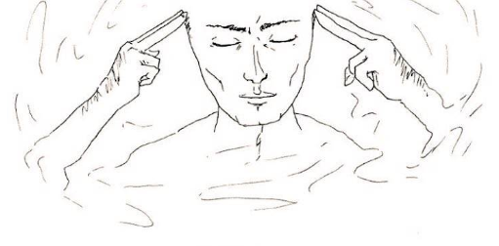
Think About!?
Rnn과의 교감으로
작곡
08 ㅣ 10 Presentation Template

Slide 3
INDEX
04
03
FREE HIGH-RESOLUTION PICTURES YOU CAN USE ON YOUR PERSONAL AND COMMERCIAL PROJECTS.
01
FREE HIGH-RESOLUTION PICTURES YOU CAN USE ON YOUR PERSONAL AND COMMERCIAL PROJECTS.
Q & A
Grant 고난
Play Music!
Magenta 가동
Magenta Install
FREE HIGH-RESOLUTION PICTURES YOU CAN USE ON YOUR PERSONAL AND COMMERCIAL PROJECTS.
05
02
FREE HIGH-RESOLUTION PICTURES YOU CAN USE ON YOUR PERSONAL AND COMMERCIAL PROJECTS.

Slide 4
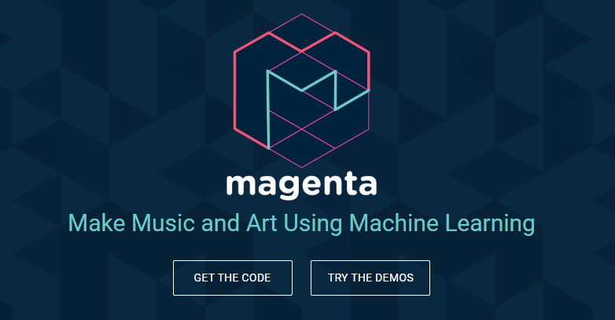
Magenta Install
https://magenta.tensorflow.org/ 접속
Click Here
03 ㅣ 10 Presentation Template

Slide 5
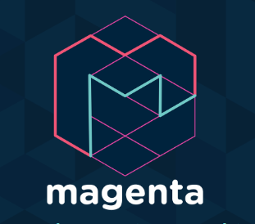
Git-clone
Package Install
Scipy
Bazel
Libasound2-dev
Libjack-dev
Build-essential
Matplotlib
IPython
pandas
bokeh
04 ㅣ 10 Presentation Template

Slide 6
Magenta 가동
CMD 창에서 진행
TFrecord
Train
Create
05 ㅣ 10 Presentation Template

Slide 7
Play Music
Classic
정확도 : 62%
Rap
정확도 : 70%
Pop
정확도 : 65%
RnB
정확도 : 64%
07 ㅣ 10 Presentation Template

Slide 8
Grant 고난
한풀이하는 시간
1st mp3 to midi
크롤링으로 mp3를
컨버터를 통해 midi로
결론?
Magenta에서 돌아가지 않았다!
2nd Free midi
Midi를 제공해 주는 곳에서
다운로드
결론?
우리가 원하는 노래로는 하지 못했다.
3rd Performance RNN
Performance_RNN을
사용하여 노래를 제작
결론?
Accuracy가 10%를 못넘는다.
결론
가시밭길인지 아닌지는
걸어봐야 아는 것이다.
07 ㅣ 10 Presentation Template

Slide 9
Review
프로젝트를 통해 느낀점을 몇 줄로 요약해본 결과.
Accuracy?!
60 ~ 70…%?
형편 없었다!
고도화하는 방법을 찾아서 다시 수행해보자
60~70%
후기?!
많은 시행착오와 처음으로 리눅스를 써본 결과
개발환경에 관한 중요성을 느낌
따라하는 것도 힘들 때가 있구나….
09 ㅣ 10 Presentation Template

Slide 10
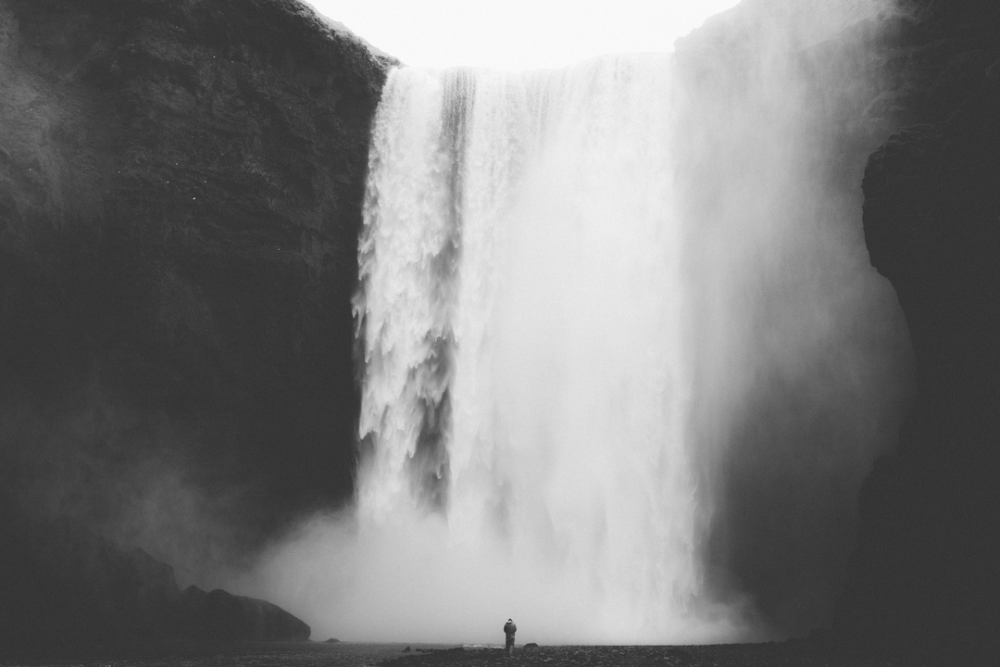
Q & A

